Slide 1
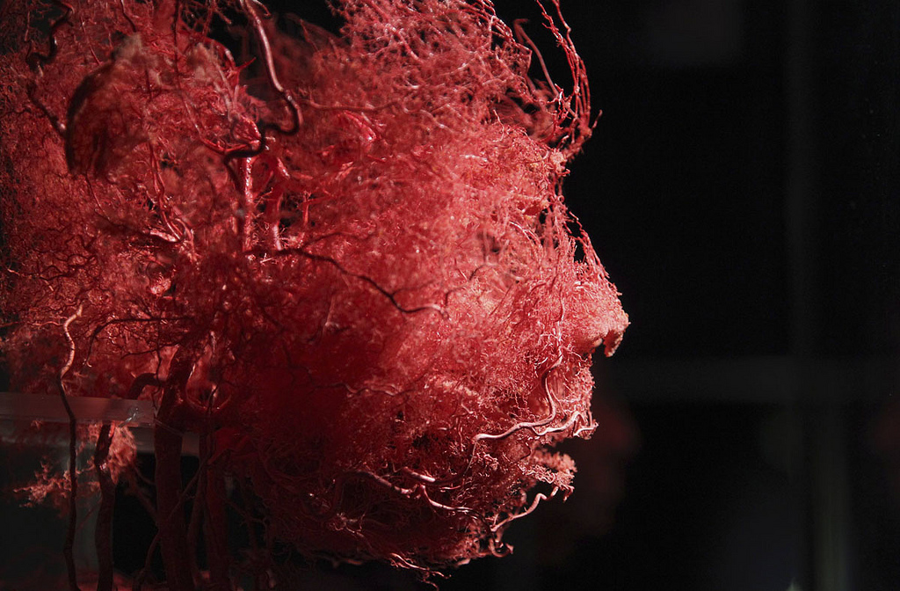
bloedvaten
De treinrails in je lichaam
Notes:
In de afbeelding hierboven zie je alle bloedvaten zoals te zien zijn in het gezicht en de rest van het hoofd. De meeste bloedvaten zijn heel erg dun maar er zijn ook enkele dikke bloedvaten te zien. Het verschil tussen de verschillende opdrachten gaan jullie zo direct zelf onderzoeken.

Slide 2
opdracht
Werk in tweetallen
Onderzoek één soort bloedvat
Maak samen een korte PowerPoint via google presentaties
10 minuten de tijd
3 willekeurige tweetallen geven een korte presentatie
Notes:
Hierbij hoort een opdracht. Iedereen werkt in tweetallen. Per tweetal onderzoek je één soort bloedvat. Deze krijg je straks van mij (de docent) toegewezen. Je krijgt zo meteen een aantal punten die jij moet opzoeken over jouw soort bloedvat. De antwoorden op deze punten zet je in een kleine PowerPoint via google presentaties, ik laat zo zien hoe je hier komt. Voor het maken van de powerpoints heb je 10 minuten de tijd. Na de tien minuten kies ik willekeurig (random) 3 tweetallen die een korte presentatie geven over hun onderwerp. (ik laat nu zien hoe de leerlingen bij “google presentaties” kunnen komen). De meeste leerlingen weten dit al, maar herhaling kan nooit kwaad.
Ik loop tussen de leerlingen door en geef alle tweetallen één soort bloedvat.
Tweetal 1: slagaders
Tweetal 2: haarvaten
Tweetal 3: aders
Tweetal 4: slagaders
Etc.
Etc.

Slide 3
Beantwoord de volgende punten
In welke richting stroomt het bloed in deze bloedvaten?
Vertel iets over de bloeddruk in dit bloedvat.
Vertel iets over de wand van het bloedvat.
Vertel iets over het zuurstof gehalte in het bloedvat.
Welke bloedvat is een “bijzonder” bloedvat? (anders dan de rest van jouw bloedvaten).
Notes:
De meeste punten spreken voor zich. Bij punt 5 moet je zoeken naar een bijzonder bloedvat, in het soort bloedvat dat jouw is toegewezen. Het kan zijn dat de tweetallen met haarvaten hier geen antwoord op kunnen vinden. Dit is niet erg.
(Slagaders voorbeeld; aorta (extra stevig), longslagader (zuurstofarme slagader))
(Haarvaten voorbeeld; longhaarvaten (eerst zuurstof arm, pas later zuurstof rijk))
(Aders voorbeeld; longader (zuurstof rijke ader), poortouder (ader die van de darmen naar de lever gaat i.p.v. direct naar het hart))

